Slide 1
강의 내용
스윙 컴포넌트 그리기
Graphics 클래스
도형 그리기와 칠하기
이미지 그리기
클리핑
스윙의 페인팅 메커니즘

Slide 2
스윙 컴포넌트 그리기(1/3)
모든 GUI 플랫폼에서 컴포넌트 그리기의 기본 원칙
"각 컴포넌트는 자신의 모양을 스스로 그린다"
스윙도 이 기본 원칙을 따름
paintComponent() 메소드
JComponent 클래스에서 정의되어 있음
각 스윙 컴포넌트는 자신의 모양을 그리도록 이 메소드를 오버라이딩하고 있음
예를 들어 JButton의 paintComponent()는 버튼의 텍스트와 이미지를 그리고, JSlider의 paintComponent()는 슬라이더의 모양을 그림

Slide 3
스윙 컴포넌트 그리기(2/3)
paintComponent() 메소드의 원형
Graphics 객체 g
보통 자바 플랫폼에 의해 생성되어 인자로 넘어옴
그래픽 컨텍스트라 부르기도 함
자바에서 그리기를 하려면 이 그래픽 컨텍스트가 필요함
그래픽 컨텍스트가 그리기에 필요한 모든 정보들을 가지고 있기 때문
예: 그래픽 대상 컴포넌트, 좌표의 원점, 색, 폰트, 클립 등
Graphics 클래스는 AWT 패키지에 있음
즉 경로명은 java.awt.Graphics임
protected void paintComponent(Graphics g)
Notes:
그리기에 필요한 플랫폼 독립적인 인터페이스를 제공하기 위해 Graphics는 추상 클래스, 윈도우나 리눅스에서 실제 사각형을 그리는 구현은 다름

Slide 4
스윙 컴포넌트 그리기(3/3)
paintComponent()는 컴포넌트가 그려져야 할 때마다 자동으로 호출됨
컴포넌트가 처음 그려질 때
위치나 크기가 변경될 때
다른 윈도우에 의해 가려졌다가 드러날 때
아이콘화되었다가 본래 크기로 복구될 때
응용프로그램이 컴포넌트의 repaint() 메소드를 호출하여 다시 그릴 때

Slide 5
paintComponent() 오버라이딩
기존의 스윙 컴포넌트의 모양과 다르게 자신만의 모양으로 그리려면 오버라이딩을 하면 됨
접근 지정자는 축소는 안되고 확대는 가능함을 상기
class MyComponent extends JXXX { // JXXX는 기존의 스윙 컴포넌트
...
public void paintComponent(Graphics g) { // 오버라이딩
... 필요한 코드 작성 ...
}
}

Slide 6
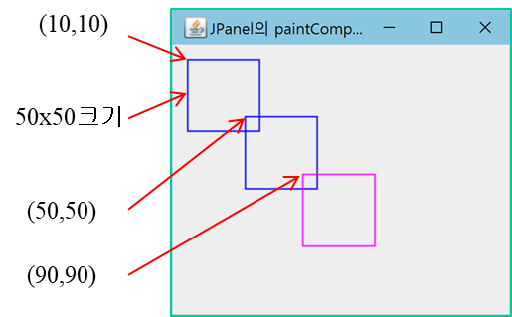
JPanel에 그리기
JPanel
빈 캔버스와 같이 아무 그림도 없는 빈 컨테이너
다양한 GUI를 만들 수 있는 캔버스로 적합
JPanel에 그리는 예
class MyPanel extends JPanel {
public void paintComponent(Graphics g) {
super.paintComponent(g); // JPanel의 paintComponent() 호출
g.setColor(Color.BLUE); // 파란색 선택
g.drawRect(10,10,50,50); // (10,10) 위치에 50x50 크기의 사각형 그리기
g.drawRect(50,50,50,50);
g.setColor(Color.MAGENTA); // 마젠타색 선택
g.drawRect(90,90,50,50);
}
}

Slide 7
예제 12-1 : JPanel을 상속받아 도형 그리기(1/3)

Slide 8
예제 12-1 : JPanel을 상속받아 도형 그리기(2/3)
import javax.swing.*;
import java.awt.*;
public class paintJPanelEx extends JFrame {
private MyPanel panel = new MyPanel();
public paintJPanelEx() {
setTitle("JPanel의 paintComponent() 예제");
setDefaultCloseOperation(JFrame.EXIT_ON_CLOSE);
setContentPane(panel);
setSize(250,220);
setVisible(true);
}
Notes:
- JFrame의 setContentPane, getContentPane

Slide 9
예제 12-1 : JPanel을 상속받아 도형 그리기(3/3)
class MyPanel extends JPanel {
public void paintComponent(Graphics g) {
super.paintComponent(g);
g.setColor(Color.BLUE);
g.drawRect(10,10,50,50);
g.drawRect(50,50,50,50);
g.setColor(Color.MAGENTA);
g.drawRect(90,90,50,50);
}
}
public static void main(String [] args) {
new paintJPanelEx();
}
}
Notes:
- super.paintComponent(): 부모가 패널이므로 예제에서 생략해도 동일함

Slide 10
강의 내용
스윙 컴포넌트 그리기
Graphics 클래스
도형 그리기와 칠하기
이미지 그리기
클리핑
스윙의 페인팅 메커니즘

Slide 11
그래픽 기반 GUI 프로그래밍
스윙 컴포넌트를 사용하지 않고 선, 원, 이미지 등을 직접 그려 GUI 화면을 구성하는 방식
Cf) 컴포넌트 기반 프로그래밍
그래픽 기반 GUI 프로그래밍의 장점
스윙 컴포넌트로는 만들 수 없는 자유로운 GUI 화면 가능
차트, 게임 등 자유로운 모양을 표현하는데 효과적
그래픽에 의한 그리기는 컴포넌트를 통해 그리는 것보다 빠름
자바의 GUI 기반 기술을 이해하는데 도움
스윙은 결국 하부에서 그래픽을 사용하기 때문
개발자 자신만의 컴포넌트를 창작할 수 있음
Notes:
- GUI 화면 구성 방법: 컴포넌트,그래픽 기반 프로그래밍

Slide 12
Graphics 클래스(1/2)
Graphics 클래스의 경로명은 java.awt.Graphics임
추상클래스로 모든 그래픽 컨텍스트에 대한 기반이 되는 클래스임
Graphics 클래스의 주요 기능
색상 선택하기
문자열 그리기
도형 그리기
도형 칠하기
이미지 그리기
클리핑
Notes:
- 그리기에 필요한 플랫폼 독립적인 인터페이스를 제공함, 윈도우나 리눅스에서 실제 사각형을 그리는 구현은 다름

Slide 13
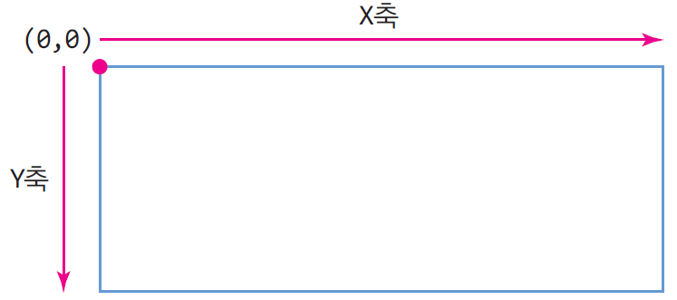
Graphics 클래스(2/2)
그래픽의 좌표 체계
Notes:
- 원점은 그래픽 대상 컴포넌트의 좌상단

Slide 14
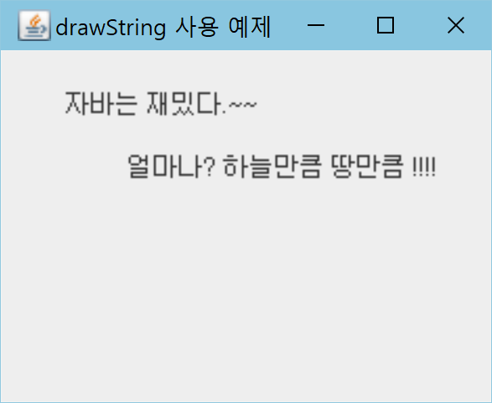
문자열 그리기
문자열을 그리는 메소드 원형
void drawString(String str, int x, int y)
(x, y) 위치에 주어진 문자열 그리기
그래픽 컨텍스트의 현재 색과 폰트로 출력
사용 예
// g는 그래픽 컨텍스트임
g.drawString("자바는 재밌다.~~", 30, 30);
g.drawString("얼마나? 하늘만큼 땅만큼!!!!", 60, 60);
(30,30)
(60,60)
Notes:
- 추상메소드임

Slide 15
예제 12-2 : drawString()을 이용하여 문자열 출력하기(1/3)
JPanel을 상속받아 paintComponent()를 오버라이딩하고 drawString() 메소드를 사용하여 다음 그림과 같이 패널 내의 (30, 30)과 (60, 60)에 각각 문자열을 출력하는 스윙 프로그램을 작성하라.
(30,30)
(60,60)

Slide 16
예제 12-2 : drawString()을 이용하여 문자열 출력하기(2/3)
import javax.swing.*;
import java.awt.*;
public class GraphicsDrawStringEx extends JFrame {
private MyPanel panel = new MyPanel();
public GraphicsDrawStringEx() {
setTitle("drawString 사용 예제");
setDefaultCloseOperation(JFrame.EXIT_ON_CLOSE);
setContentPane(panel);
setSize(250,200);
setVisible(true);
}

Slide 17
예제 12-2 : drawString()을 이용하여 문자열 출력하기(3/3)
class MyPanel extends JPanel {
public void paintComponent(Graphics g) {
super.paintComponent(g);
g.drawString("자바는 재밌다.~~", 30,30);
g.drawString("얼마나? 하늘만큼 땅만큼 !!!!", 60, 60);
}
}
public static void main(String [] args) {
new GraphicsDrawStringEx();
}
}

Slide 18
Color 클래스(1/2)
하나의 색을 나타내는 클래스
색은 Red, Green, Blue 등 3 성분으로 구성
각 성분의 값은 0-255 사이임
즉 최소 8 비트로 표현됨
생성자
Color(int r, int g, int b)
red, green, blue 값으로 RGB 색 생성
생성 예: new Color(255, 0, 0) ; // 완전 빨강색

Slide 19
Color 클래스(2/2)
Color(int rgb)
rgb 정수 값은 총 32비트 중 하위 24 비트 만이 유효함
보통 16진수 상수 0x00rrggbb로 표현함
하위 8비트는 blue, 그 다음 상위 8 비트는 green, 그 다음 8 비트는 red 성분
생성 예: new Color(0x0000ff00); // 완전 초록
Color 클래스의 static 상수인 Color.BLUE 등의 Color 객체를 색으로 사용해도 됨
이 경우 생성자로 Color 객체를 만들지 않아도 됨
 | rr | gg | bb
g.setColor(Color.YELLOW); // 노란색

Slide 20
Font 클래스(1/2)
폰트를 나타내는 클래스
생성자
Font(String fontFace, int style, int size)
fontFace
"고딕체", "Arial" 등의 폰트 이름
style
Font.BOLD, Font.ITALIC, Font.PLAIN 중 하나
size
픽셀 단위의 문자 크기

Slide 21
Font 클래스(2/2)
폰트 설정 메소드
void setFont(Font font)
폰트를 주어진 인자로 지정
사용 예
Graphics g;
Font f = new Font("Arial", Font.ITALIC, 30);
g.setFont(f);
g.setColor(Color.RED);
g.drawString("How much", 30, 30);

Slide 22
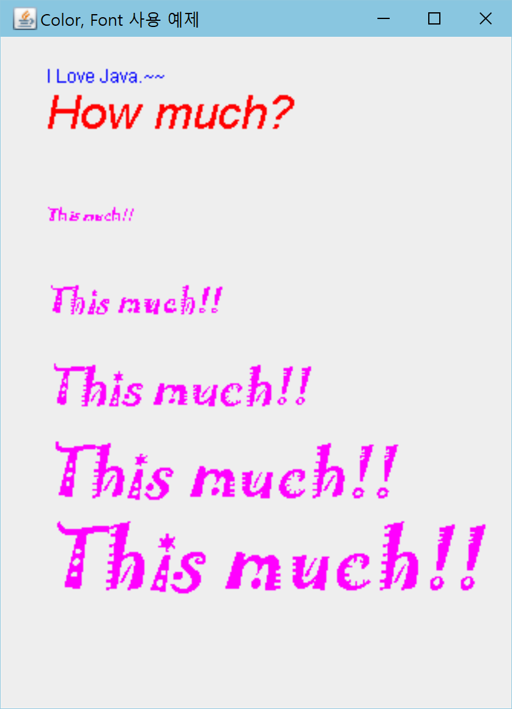
예제 12-3 : Color와 Font를 이용하여 문자열 그리기(1/3)
Color와 Font 클래스를 이용하여 그림과 같이 출력되는 패널을 작성하라.

Slide 23
예제 12-3 : Color와 Font를 이용하여 문자열 그리기(2/3)
import javax.swing.*;
import java.awt.*;
public class GraphicsColorFontEx extends JFrame {
private MyPanel panel = new MyPanel();
public GraphicsColorFontEx() {
setTitle("Color, Font 사용 예제");
setDefaultCloseOperation(JFrame.EXIT_ON_CLOSE);
setContentPane(panel);
setSize(350, 470);
setVisible(true);
}

Slide 24
예제 12-3 : Color와 Font를 이용하여 문자열 그리기(3/3)
class MyPanel extends JPanel {
public void paintComponent(Graphics g) {
super.paintComponent(g);
g.setColor(Color.BLUE);
g.drawString("I Love Java.~~", 30,30);
g.setColor(new Color(255, 0, 0));
g.setFont(new Font("Arial", Font.ITALIC, 30));
g.drawString("How much?", 30, 60);
g.setColor(new Color(0x00ff00ff));
for(int i=1; i<=5; i++) {
g.setFont(new Font("Jokerman", Font.ITALIC, i*10));
g.drawString("This much!!", 30, 60+i*60);
}
}
}
public static void main(String [] args) {
new GraphicsColorFontEx();
}
}

Slide 25
강의 내용
스윙 컴포넌트 그리기
Graphics 클래스
도형 그리기와 칠하기
이미지 그리기
클리핑
스윙의 페인팅 메커니즘

Slide 26
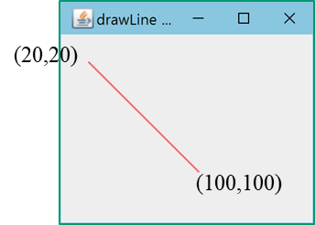
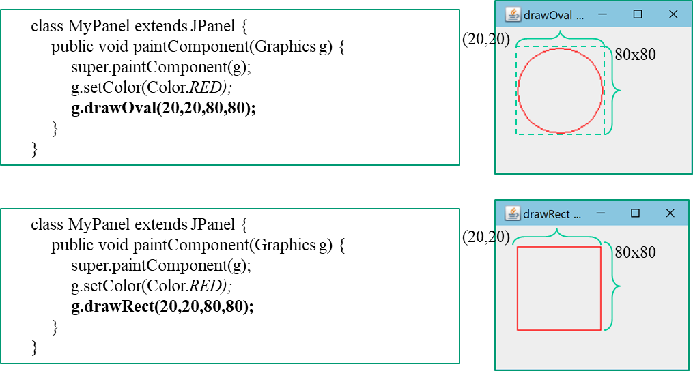
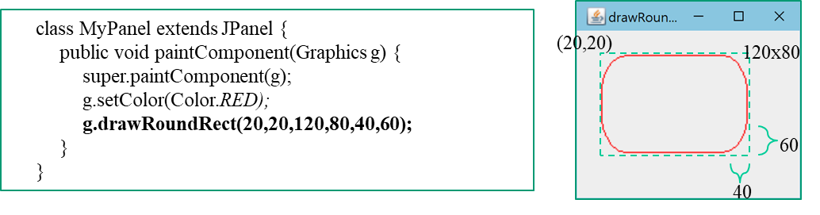
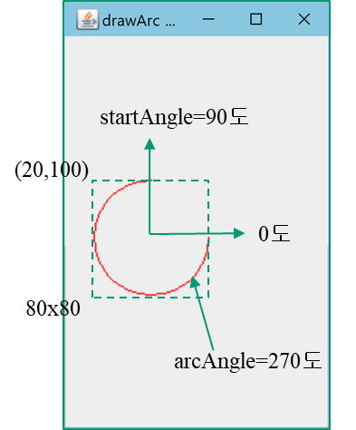
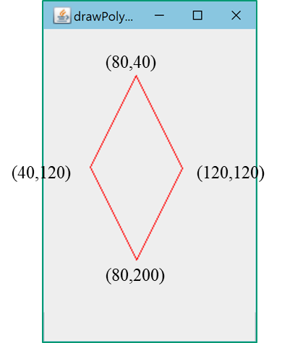
도형 그리기(1/2)
도형의 종류
선, 타원, 사각형, 둥근 모서리 사각형, 원호, 폐 다각형

Slide 27
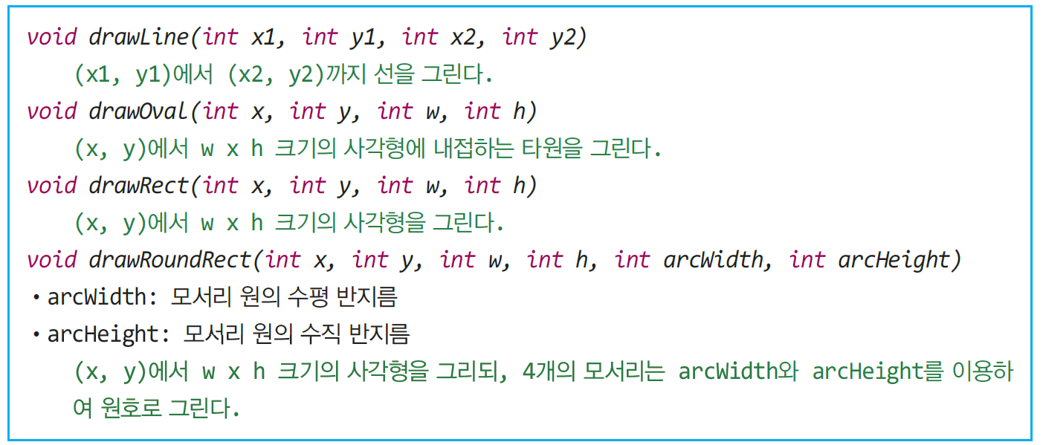
도형 그리기(2/2)
선, 타원, 사각형을 그리는 Graphics 메소드
Notes:
위치는 top-left

Slide 28
선 그리기
class MyPanel extends JPanel {
public void paintComponent(Graphics g) {
super.paintComponent(g);
g.setColor(Color.RED); // 빨간색 선택
g.drawLine(20, 20, 100, 100); // 선그리기
}
}

Slide 29
예제 12-4 : Graphics의 drawLine() 메소드로 선 그리기(1/3)
Notes:
- 그래픽 영역을 벗어난 선은 안보임

Slide 30
예제 12-4 : Graphics의 drawLine() 메소드로 선 그리기(2/3)
import javax.swing.*;
import java.awt.*;
public class GraphicsDrawLineEx extends JFrame {
private MyPanel panel = new MyPanel();
public GraphicsDrawLineEx() {
setTitle("drawLine 사용 예제");
setDefaultCloseOperation(JFrame.EXIT_ON_CLOSE);
setContentPane(panel);
setSize(200, 170);
setVisible(true);
}

Slide 31
예제 12-4 : Graphics의 drawLine() 메소드로 선 그리기(3/3)
class MyPanel extends JPanel {
public void paintComponent(Graphics g) {
super.paintComponent(g);
g.setColor(Color.RED); // 빨간색 선택
g.drawLine(20, 20, 100, 100); // 선그리기
}
}
public static void main(String [] args) {
new GraphicsDrawLineEx();
}
}

Slide 32
사각형 그리기

Slide 33
둥근 모서리 사각형 그리기

Slide 34
타원 그리기
사각형의 가로와 세로의 길이가 같으면 타원이 아니라 원

Slide 35
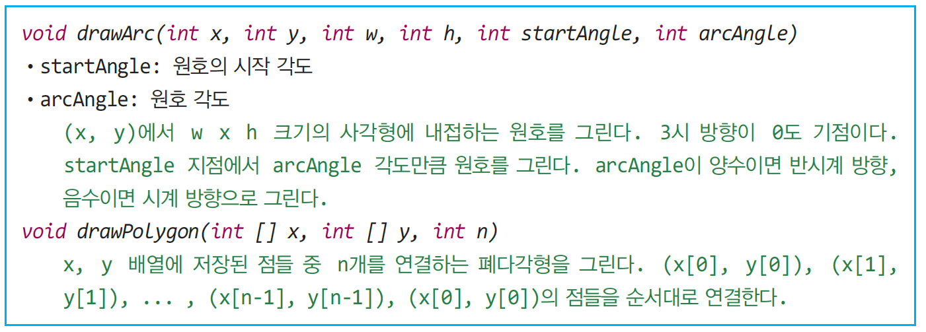
원호와 폐다각형 그리기
원호와 폐다각형을 그리는 Graphics 메소드

Slide 36
원호 그리기
class MyPanel extends JPanel {
public void paintComponent(Graphics g) {
super.paintComponent(g);
g.setColor(Color.RED);
g.drawArc(20,100,80,80,90,270);
}
}
Notes:
- 타원의 일부

Slide 37
폐다각형 그리기
class MyPanel extends JPanel {
public void paintComponent(Graphics g) {
super.paintComponent(g);
g.setColor(Color.RED);
int []x = {80,40,80,120};
int []y = {40,120,200,120};
g.drawPolygon(x, y, 4);
}
}

Slide 38
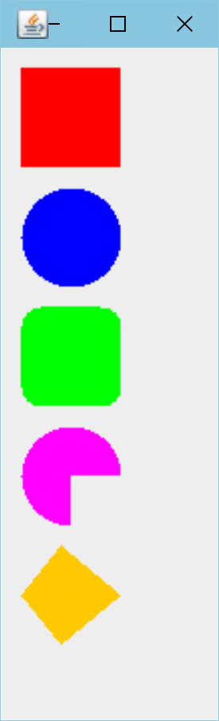
도형 칠하기
도형을 그린 후에 내부를 칠하는 기능
도형의 외곽선과 내부를 따로 칠하는 기능은 없음

Slide 39
도형 칠하기 메소드
도형 그리기 메소드의 이름에서 draw를 fill로 바꾸면 됨
void fillOval(int x, int y, int w, int h)
void fillRect(int x, int y, int w, int h)
void fillRoundRect(int x, int y, int w, int h, int arcWidth, int arcHeight)
void fillArc(int x, int y, int w, int h, int startAngle, int arcAngle)
void fillPolygon(int []x, int []y, int n)
인자는 그리기 메소드와 동일함

Slide 40
예제 12-5 : 도형 칠하기 예(1/3)
Graphics의 칠하기 메소드를 이용하여 그림과 같은 패널을 작성하라.

Slide 41
예제 12-5 : 도형 칠하기 예(2/3)
import javax.swing.*;
import java.awt.*;
public class GraphicsFillEx extends JFrame {
private MyPanel panel = new MyPanel();
public GraphicsFillEx() {
setTitle("fillXXX 사용 예제");
setDefaultCloseOperation(JFrame.EXIT_ON_CLOSE);
setContentPane(panel);
setSize(100, 350);
setVisible(true);
}

Slide 42
예제 12-5 : 도형 칠하기 예(3/3)
class MyPanel extends JPanel {
public void paintComponent(Graphics g) {
super.paintComponent(g);
g.setColor(Color.RED);
g.fillRect(10,10,50,50);
g.setColor(Color.BLUE);
g.fillOval(10,70,50,50);
g.setColor(Color.GREEN);
g.fillRoundRect(10,130,50,50,20,20);
g.setColor(Color.MAGENTA);
g.fillArc(10,190,50,50,0,270);
g.setColor(Color.ORANGE);
int [] x ={30,10,30,60};
int [] y ={250,275,300,275};
g.fillPolygon(x, y, 4);
}
}
public static void main(String [] args) {
new GraphicsFillEx();
}
}

Slide 43
강의 내용
스윙 컴포넌트 그리기
Graphics 클래스
도형 그리기와 칠하기
이미지 그리기
클리핑
스윙의 페인팅 메커니즘

Slide 44
스윙에서 이미지를 그리는 2 가지 방법(1/2)
JLabel 컴포넌트를 이용하여 이미지 그리기
장점
이미지 그리기가 간편하고 쉬움
이미지 컴포넌트이므로 마우스 이벤트를 받을 수 있음
단점
이미지 크기 조절 불가
즉 원본 크기로만 그릴 수 있음
ImageIcon image = new ImageIcon("images/apple.jpg");
JLabel label = new JLabel(image);
panel.add(label);
Notes:
- 11장 이미지 레이블

Slide 45
스윙에서 이미지를 그리는 2 가지 방법(2/2)
Graphics 메소드를 이용하여 JPanel에 이미지 그리기
장점
이미지의 원본 크기와 다르게 그리거나, 이미지 일부분만 그리는 것 등이 가능
단점
이미지가 컴포넌트로 관리되지 않음
이미지에 마우스를 클릭해도 이벤트가 발생하지 않음
상황에 따라 이미지의 위치나 크기 등을 개발자가 적절히 조절해주어야 함
Notes:
- 이미지를 JLabel로 그리면 위치는 개발자가 조절할 필요가 없음

Slide 46
Graphics 메소드로 이미지 그리기의 유형
원본 크기로 그리기
크기 조절하여 그리기
원본의 일부분을 크기 조절하여 그리기

Slide 47
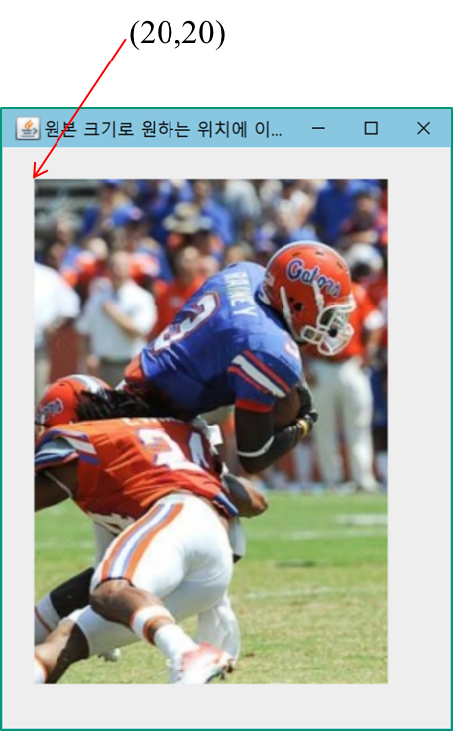
원본 크기로 그리는 메소드
boolean drawImage(Image img, int x, int y, Color bgColor, ImageObserver observer)
boolean drawImage(Image img, int x, int y, ImageObserver observer)
img: 이미지 객체
x, y: 이미지가 그려질 좌표
bgColor: 이미지가 투명한 부분을 가지고 있을 때 칠할 색상
observer: 이미지 그리기의 완료를 통보 받는 객체
- 이미지 그리기가 완료되었는지 통보 받을 때 사용함
- 보통의 경우 this를 줌, 그러나 통보를 받지 않으려면 null을 주면 됨
img를 그래픽 영역의 (x, y) 위치에 원본 크기로 그림
(x, y)
Notes:
ImageObserver: 통지를 받기 위한 인터페이스로 대부분의 스윙 컴포넌트는 이 인터페이스를 구현함
메소드 반환 즉각적으로 이루어짐: 이미지 로드가 완료되었으면 true, 그렇지 않으면 false

Slide 48

크기 조절하여 그리는 메소드
boolean drawImage(Image img, int x, int y, int width, int height, Color bgColor, ImageObserver observer)
boolean drawImage(Image img, int x, int y, int width, int height,
ImageObserver observer)
width: 픽셀 단위의 그려지는 폭
height: 픽셀 단위의 그려지는 높이
img를 그래픽 영역의 width x height 크기로 조절하여 그림,
즉 이 크기가 그림의 크기보다 크면 확대, 그렇지 않으면 축소
(x, y)
width
height

Slide 49
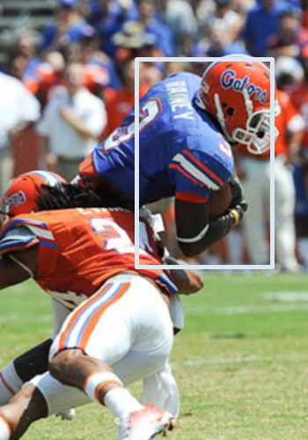
원본의 일부분을 크기 조절하여 그리는 메소드
(sx1, sy1)
boolean drawImage(Image img, int dx1, int dy1, int dx2, int dy2, int sx1, int sy1, int sx2, int sy2, Color bgColor, ImageObserver observer)
boolean drawImage(Image img, int dx1, int dy1, int dx2, int dy2, int sx1, int sy1, int sx2, int sy2, ImageObserver observer)
dx1, dy1: 그래픽 영역의 왼쪽 상단 모서리 좌표
dx2, dy2: 그래픽 영역의 오른쪽 하단 모서리 좌표
sx1, sy1: 소스 이미지(img) 내의 왼쪽 상단 모서리 좌표
sx2, sy2: 소스 이미지(img) 내의 오른쪽 하단 모서리 좌표
img의 (sx1, sy1)에서 (sx2, sy2)로 구성된 사각형 부분을 그래픽 영역 내의 (dx1, dy1)에서 (dx2, dy2)의 사각형 크기로 변형하여 그림
(sx2, sy2)
(dx1, dy1)
(dx2, dy2)

Slide 50
이미지 로딩: Image 객체 생성
다음은 이미지 파일을 로딩하여 Image 객체를 생성하는 코드임
ImageIcon 클래스
Icon 인터페이스를 구현하는 클래스
ImageIcon 객체의 생성은 파일로부터 이미지 데이터를 로딩하여 간편하게 이루어질 수 있음
Image 클래스
이미지 데이터(픽셀 값, 이미지 크기 등)를 관리하는 추상 클래스
Icon과는 다르게 크기 조절과 저장이 가능함
Image 객체는 Icon의 getImage()를 이용하면 얻을 수 있음
//그리고자 하는 이미지가 “image/image0.jpg”인 경우
ImageIcon icon = new ImageIcon(“image/image0.jpg”);
Image img = icon.getImage();
Notes:
- 픽셀 값: 칼라인 경우 r, g, b로 구성

Slide 51
이미지 그리기 샘플 코드(1/3)
원본 이미지를 (20,20) 위치에 원본 크기로 그리기
이미지의 크기가 고정됨
원본 이미지를 100x100 크기로 조절하여 그리기
(20, 20) 위치에 이미지가 100x100에 맞게 확대 또는 축소됨
public void paintComponent(Graphics g) {
super.paintComponent(g);
g.drawImage(img, 20, 20, this);
}
(20, 20)
100
public void paintComponent(Graphics g) {
super.paintComponent(g);
g.drawImage(img, 20, 20, 100, 100, this);
}
100

Slide 52
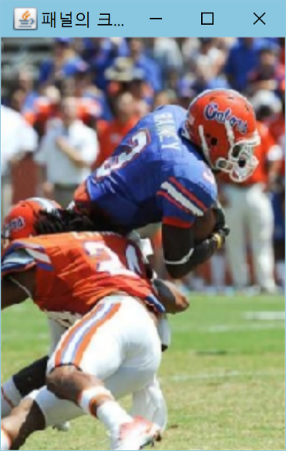

이미지 그리기 샘플 코드(2/3)
원본 이미지를 패널에 꽉 차도록 그리기
JPanel의 크기가 변할 때마다 이미지의 크기도 따라서 변함
Class MyPanel extends JPanel {
public void paintComponent(Graphics g) {
super.paintComponent(g);
g.drawImage(img, 0, 0, getWidth(), getHeight(), this);
}
}

Slide 53

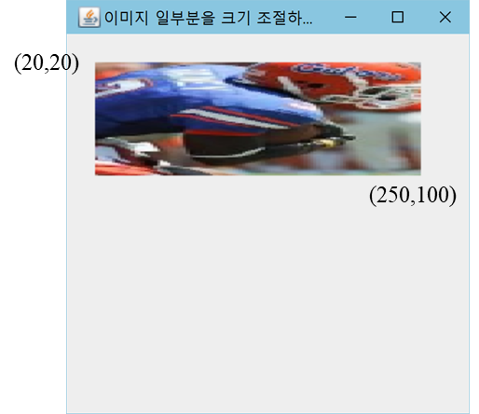
이미지 그리기 샘플 코드(3/3)
원본 이미지의 일부분을 크기 조절하여 그리기
다음 코드는 원본 이미지의 (100, 50)에서 (200,200) 사각형 부분을 JPanel의 (20,20)에서 (250,100) 영역에 맞게 그림
public void paintComponent(Graphics g) {
super.paintComponent(g);
g.drawImage(img, 20,20,250,100,100,50,200,200, this);
}

Slide 54
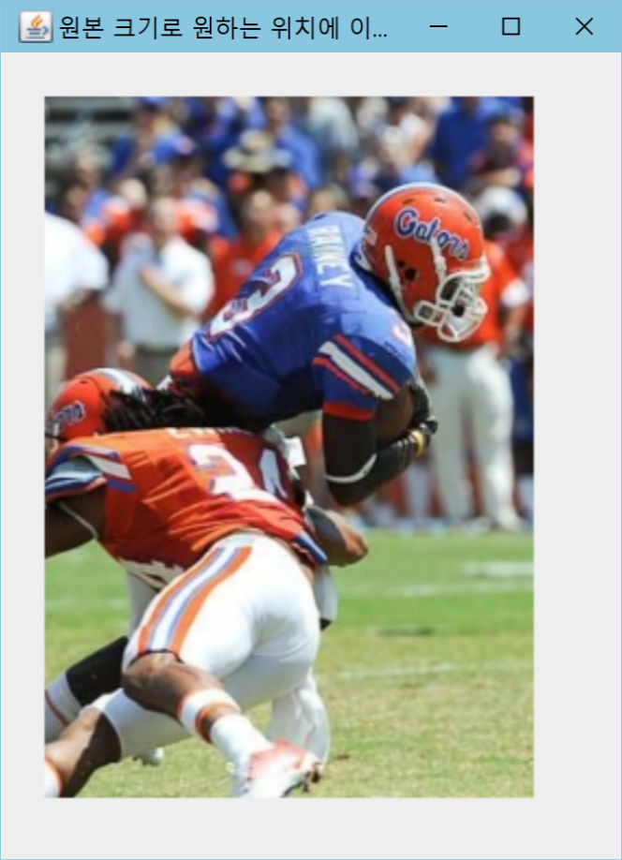
예제 12-6 : 이미지 그리기(1/3)
JPanel을 상속받아 MyPanel을 만들고, 아래의 그림과 같이 "images/image0.jpg" 파일의 이미지를 패널의 (20, 20) 위치에 원본 크기로 그리는 프로그램을 작성하라.
(20,20)

Slide 55
예제 12-6 : 이미지 그리기(2/3)
import javax.swing.*;
import java.awt.*;
public class GraphicsDrawImageEx1 extends JFrame {
private MyPanel panel = new MyPanel();
public GraphicsDrawImageEx1() {
setTitle("원본 크기로 원하는 위치에 이미지 그리기");
setDefaultCloseOperation(JFrame.EXIT_ON_CLOSE);
setContentPane(panel);
setSize(300, 420);
setVisible(true);
}

Slide 56
예제 12-6 : 이미지 그리기(3/3)
class MyPanel extends JPanel {
private ImageIcon icon = new ImageIcon("images/image0.jpg");
private Image img = icon.getImage(); // 이미지 객체
public void paintComponent(Graphics g) {
super.paintComponent(g);
g.drawImage(img, 20, 20, this);
}
}
public static void main(String [] args) {
new GraphicsDrawImageEx1();
}
}

Slide 57

예제 12-7 : 패널에 꽉 차도록 이미지 그리기(1/3)
JPanel을 상속받아 MyPanel을 만들고, 아래의 그림과 같이 "images/image0.jpg" 파일의 이미지를 패널에 꽉 차도록 그리는 프로그램을 작성하라.

Slide 58
예제 12-7 : 패널에 꽉 차도록 이미지 그리기(2/3)
import javax.swing.*;
import java.awt.*;
public class GraphicsDrawImageEx2 extends JFrame {
private MyPanel panel = new MyPanel();
public GraphicsDrawImageEx2() {
setTitle("패널의 크기에 맞추어 이미지 그리기");
setDefaultCloseOperation(JFrame.EXIT_ON_CLOSE);
setContentPane(panel);
setSize(200, 300);
setVisible(true);
}

Slide 59
예제 12-7 : 패널에 꽉 차도록 이미지 그리기(3/3)
class MyPanel extends JPanel {
private ImageIcon icon = new ImageIcon("images/image0.jpg");
private Image img = icon.getImage(); // 이미지 객체
public void paintComponent(Graphics g) {
super.paintComponent(g);
g.drawImage(img, 0, 0, getWidth(), getHeight(), this);
}
}
public static void main(String [] args) {
new GraphicsDrawImageEx2();
}
}

Slide 60
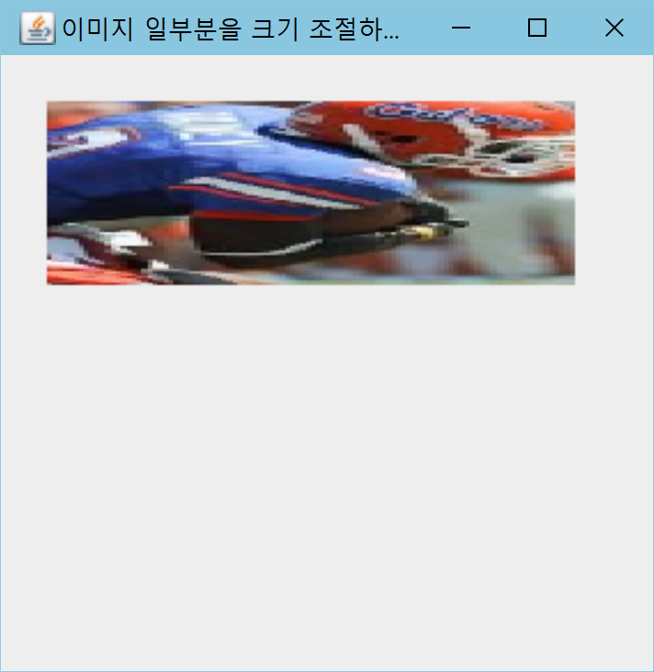
예제 12-8 : 이미지의 일부분을 크기 조절하여 그리기(1/3)
(20,20)
(250,100)

Slide 61
예제 12-8 : 이미지의 일부분을 크기 조절하여 그리기(2/3)
import javax.swing.*;
import java.awt.*;
public class GraphicsDrawImageEx3 extends JFrame {
private MyPanel panel = new MyPanel();
public GraphicsDrawImageEx3() {
setTitle("이미지 일부분을 크기 조절하여 그리기");
setDefaultCloseOperation(JFrame.EXIT_ON_CLOSE);
setContentPane(panel);
setSize(300, 300);
setVisible(true);
}

Slide 62
예제 12-8 : 이미지의 일부분을 크기 조절하여 그리기(3/3)
class MyPanel extends JPanel {
private ImageIcon icon = new ImageIcon("images/image0.jpg");
private Image img = icon.getImage();
public void paintComponent(Graphics g) {
super.paintComponent(g);
g.drawImage(img, 20, 20, 250, 100, 100, 50, 200, 200, this);
}
}
public static void main(String [] args) {
new GraphicsDrawImageEx3();
}
}

Slide 63
강의 내용
스윙 컴포넌트 그리기
Graphics 클래스
도형 그리기와 칠하기
이미지 그리기
클리핑
스윙의 페인팅 메커니즘

Slide 64
클리핑(1/2)
Clipping
전체 그래픽 영역의 특정한 영역에서만 그래픽이 이루어지도록 하는 기능
클리핑은 그리기, 칠하기, 문자열 출력 등의 그래픽 처리들이 이루어질 때 작동함

Slide 65
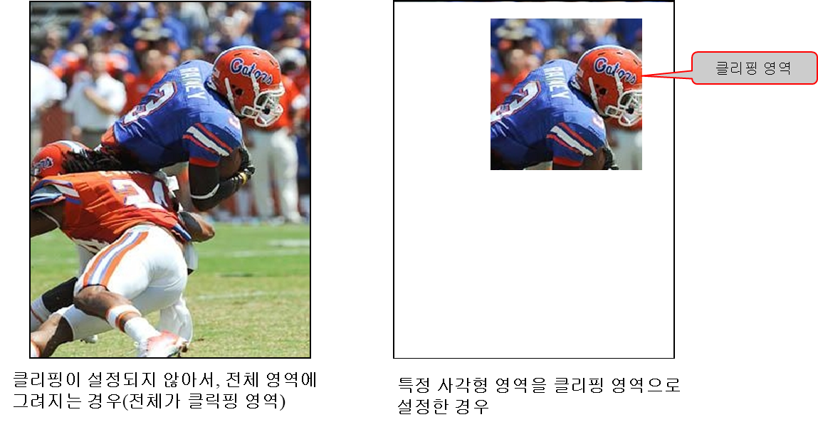
클리핑(2/2)

Slide 66
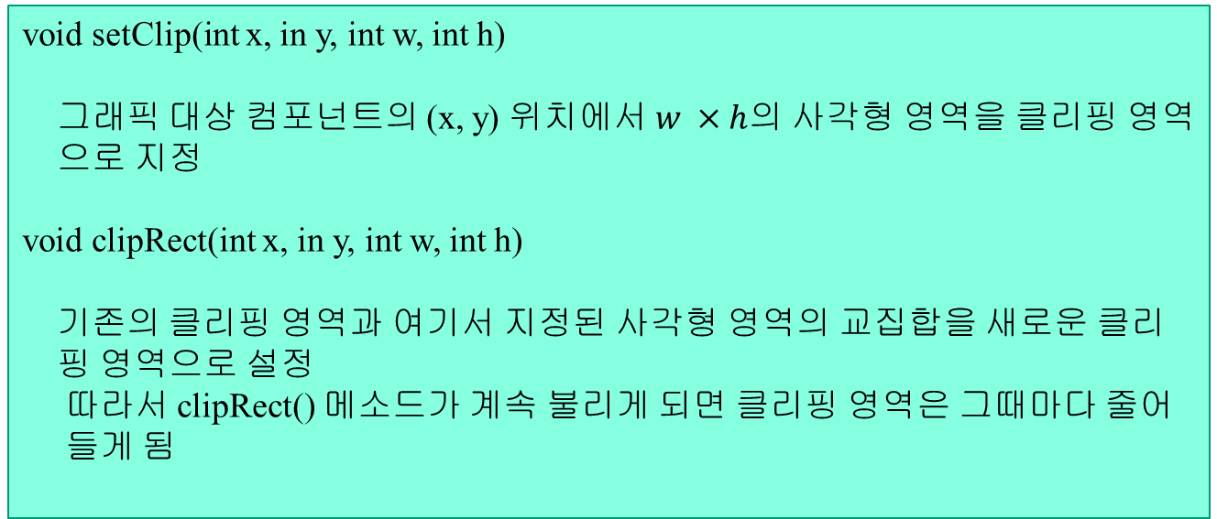
클리핑 영역 설정하기
Graphics의 클리핑 메소드
void setClip(int x, in y, int w, int h)
그래픽 대상 컴포넌트의 (x, y) 위치에서 $w ×h$의 사각형 영역을 클리핑 영역 으로 지정
void clipRect(int x, in y, int w, int h)
기존의 클리핑 영역과 여기서 지정된 사각형 영역의 교집합을 새로운 클리 핑 영역으로 설정
따라서 clipRect() 메소드가 계속 불리게 되면 클리핑 영역은 그때마다 줄어 들게 됨
(x, y)
w
h

Slide 67
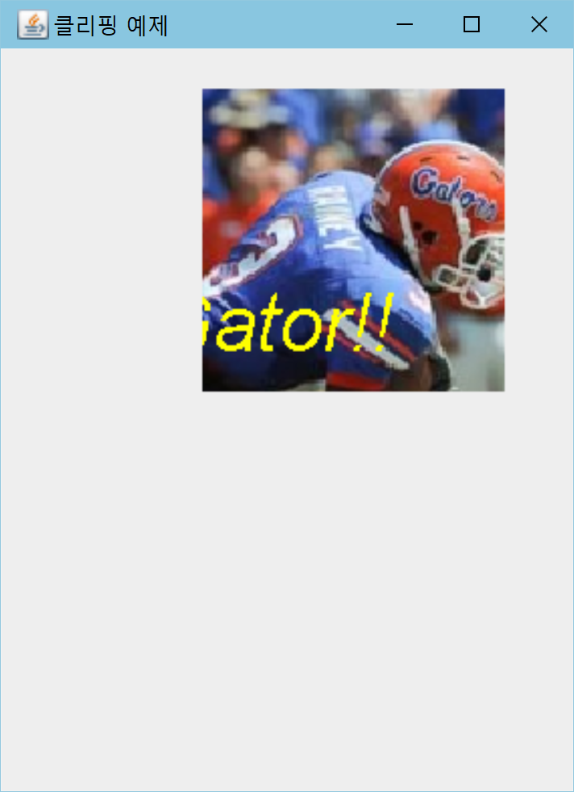
예제 12-9 : 클리핑 영역에 그리기(1/3)
패널에 (100, 20)에서 150×150 크기로 클리핑 영역을 설정하고 문자열과 이미지를 출력하여 클리핑 여부를 확인하여보라.
클리핑 영역 : (100,20)에서 150x150 사각형 영역

Slide 68
예제 12-9 : 클리핑 영역에 그리기(2/3)
import javax.swing.*;
import java.awt.*;
public class GraphicsClipEx extends JFrame {
private MyPanel panel = new MyPanel();
public GraphicsClipEx() {
setTitle("클리핑 예제");
setDefaultCloseOperation(JFrame.EXIT_ON_CLOSE);
setContentPane(panel);
setSize(300, 400);
setVisible(true);
}

Slide 69
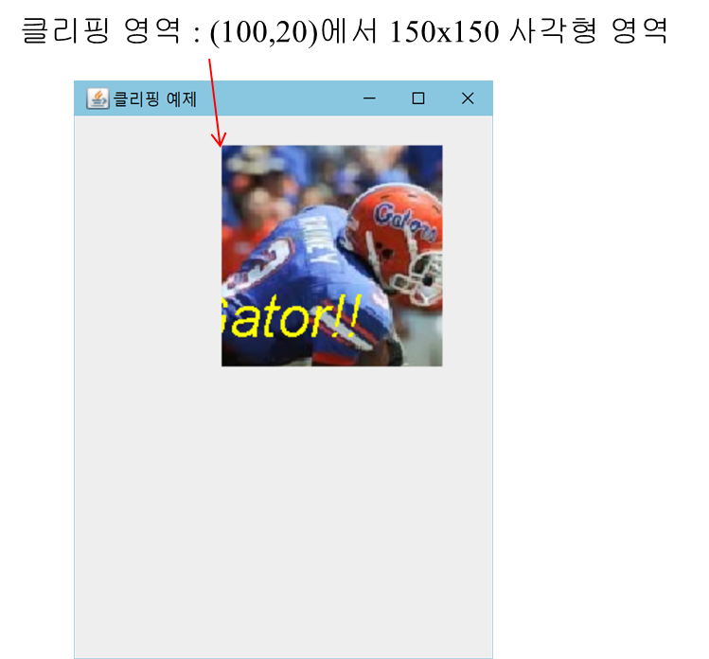
예제 12-9 : 클리핑 영역에 그리기(3/3)
class MyPanel extends JPanel {
private ImageIcon icon = new ImageIcon("images/image0.jpg");
private Image img = icon.getImage(); // 이미지 객체
public void paintComponent(Graphics g) {
super.paintComponent(g);
g.setClip(100, 20, 150, 150);
g.drawImage(img, 0, 0, getWidth(), getHeight(), this);
g.setColor(Color.YELLOW);
g.setFont(new Font("Arial", Font.ITALIC, 40));
g.drawString("Go Gator!!", 10, 150);
}
}
public static void main(String [] args) {
new GraphicsClipEx();
}
}

Slide 70
강의 내용
스윙 컴포넌트 그리기
Graphics 클래스
도형 그리기와 칠하기
이미지 그리기
클리핑
스윙의 페인팅 메커니즘

Slide 71
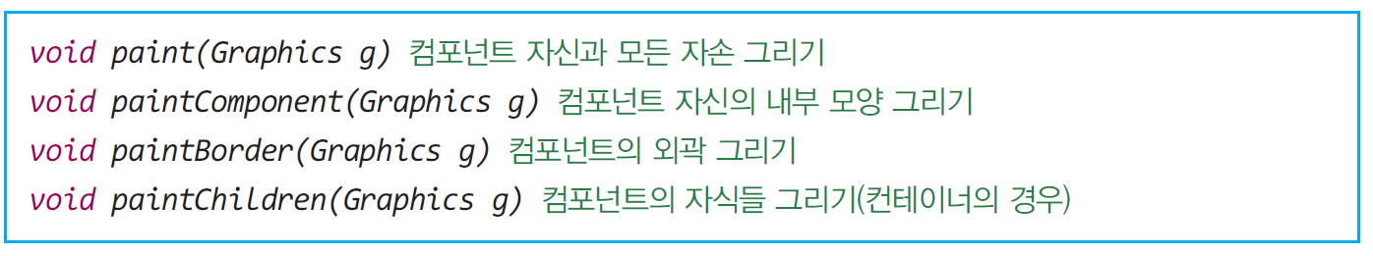
스윙 컴포넌트가 그려지는 과정(1/5)
스윙에서 페인팅의 기본 골격은 JComponent에 구현되어 있음
다음은 페인팅과 관련된 JComponent의 메소드들임

Slide 72
스윙 컴포넌트가 그려지는 과정(2/5)
paint() 메소드
컴포넌트가 그려져야 할 경우에 자동 호출됨
예를 들어 다른 윈도우에 의해 가려졌다가 드러날 때
다음과 같은 형태로 구현되어 있음
public void paint(Graphics g) { // g가 아래 3개의 메소드에 그대로 전달된다.
...
paintComponent(g); // ① 컴포넌트 자신의 내부 모양 그리기
paintBorder(g); // ② 컴포넌트 자신의 외곽 그리기
paintChildren(g); // ③ 컴포넌트의 자식들 그리기
...
}
Notes:
자동 호출되는 상황들 슬라이드 #4 참조

Slide 73
스윙 컴포넌트가 그려지는 과정(3/5)
paintComponent() 메소드
paint() 메소드 실행시 호출되어 컴포넌트 자신을 그림
paintChildren() 메소드
컴포넌트가 컨테이너라면 포함되어 있는 모든 자식들을 그림
이를 위해 자식 각각에 대해 차례대로 paint()를 호출하도록 되어 있음

Slide 74
스윙 컴포넌트가 그려지는 과정(4/5)
컨테이너
paint()
paintComponent()
paintBorder()
paintChildren()
자식 컨테이너
paint()
paintComponent()
paintBorder()
paintChildren()
자식 컴포넌트
paint()
paintComponent()
paintBorder()
paintChildren()
자식 컴포넌트
paint()
paintComponent()
paintBorder()
paintChildren()
자식 컨테이너
paint()
paintComponent()
paintBorder()
paintChildren()
자식 컴포넌트
paint()
paintComponent()
paintBorder()
paintChildren()
Notes:
- 처음 paint()가 시작될 때 g가 계속 전달됨

Slide 75
스윙 컴포넌트가 그려지는 과정(5/5)
응용 프로그램에서 컴포넌트를 그리기 위해 paint()를 직접 호출하면 안됨
이 메소드는 이벤트에 의해 자동으로 호출되는 메소드로 설계되었기 때문
마찬가지 이유로 paintComponent(), paintBorder(), paintChildren() 등도 직접 호출하면 안됨
대신에 repaint() 메소드를 사용해야 함

Slide 76
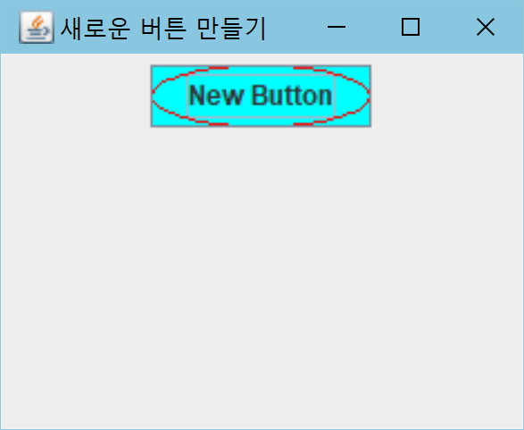
예: JButton을 상속받아 새로운 버튼 생성(1/3)

Slide 77
예: JButton을 상속받아 새로운 버튼 생성(2/3)
import javax.swing.*;
import java.awt.*;
public class paintComponentEx extends JFrame {
public paintComponentEx() {
setTitle("새로운 버튼 만들기");
setDefaultCloseOperation(JFrame.EXIT_ON_CLOSE);
Container c = getContentPane();
c.setLayout(new FlowLayout());
MyButton b = new MyButton("New Button");
b.setOpaque(true);
b.setBackground(Color.CYAN);
c.add(b);
setSize(250,200);
setVisible(true);
}

Slide 78
예: JButton을 상속받아 새로운 버튼 생성(3/3)
class MyButton extends JButton {
MyButton(String s) {
super(s);
}
public void paintComponent(Graphics g) {
super.paintComponent(g);
g.setColor(Color.RED);
g.drawOval(0,0,this.getWidth()-1,
this.getHeight()-1);
}
}
public static void main(String [] args) {
new paintComponentEx();
}
}
버튼이 그려지는 과정
컨텐트 팬의 paint()
MyButton의 paint()
MyButton의 paintComponent()
JButton 그리기
빨간 타원 그리기

Slide 79
repaint() 메소드(1/2)
강제로 컴포넌트를 다시 그리도록 지시하는 메소드
자바 플랫폼에게 지금 컴포넌트를 다시 그리도록 지시
컴포넌트의 페인팅 과정이 진행됨
repaint()는 컴포넌트를 다시 그릴 필요가 있을 경우 필요함
예를 들어 프로그램 내에서 컴포넌트의 모양이나 위치를 변경한 경우
component.repaint();

Slide 80
repaint() 메소드(2/2)
어떤 컴포넌트를 다시 그리려면 부모 컴포넌트부터 다시 그리는 것이 좋음
만일 컴포넌트의 위치가 변경되었다면 부모 컴포넌트에게 이전 위치의 잔상을 지우도록 해야 하기 때문
부모 컴포넌트를 다시 그리려면 다음과 같이 하면 됨
부모 컴포넌트를 다시 그리면 스윙의 페인팅 메커니즘에 의해 자식 컴포넌트들도 다시 그려짐
component.getParent().repaint();

Slide 81
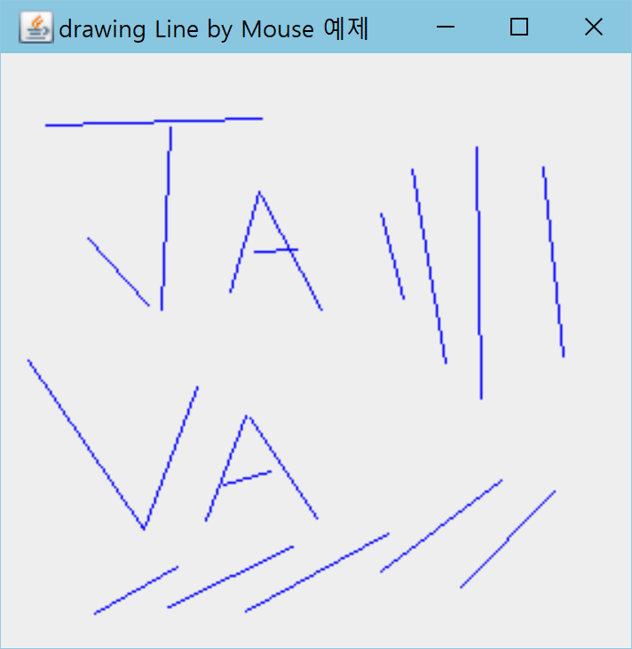
예제 12-10 : 마우스를 이용한 선 그리기(repaint() 사용)(1/4)

Slide 82
예제 12-10 : 마우스를 이용한 선 그리기(repaint() 사용)(2/4)
import javax.swing.*;
import java.awt.*;
import java.util.*;
import java.awt.event.*;
public class GraphicsDrawLineMouseEx extends JFrame {
private MyPanel panel = new MyPanel();
public GraphicsDrawLineMouseEx() {
setTitle("drawing Line by Mouse 예제");
setDefaultCloseOperation(JFrame.EXIT_ON_CLOSE);
setContentPane(panel);
setSize(300, 300);
setVisible(true);
}
public static void main(String [] args) {
new GraphicsDrawLineMouseEx();
}

Slide 83
예제 12-10 : 마우스를 이용한 선 그리기(repaint() 사용)(3/4)
class MyPanel extends JPanel {
private Vector<Point> vStart = new Vector<Point>();
private Vector<Point> vEnd = new Vector<Point>();
public MyPanel() {
addMouseListener(new MouseAdapter(){
public void mousePressed(MouseEvent e) {
Point startP = e.getPoint();
vStart.add(startP);
}
public void mouseReleased(MouseEvent e) {
Point endP = e.getPoint();
vEnd.add(endP);
repaint();
}
});
}

Slide 84
예제 12-10 : 마우스를 이용한 선 그리기(repaint() 사용)(4/4)
public void paintComponent(Graphics g) {
super.paintComponent(g);
g.setColor(Color.BLUE);
for(int i=0; i<vStart.size(); i++) {
Point s = vStart.elementAt(i);
Point e = vEnd.elementAt(i);
g.drawLine((int)s.getX(), (int)s.getY(),
(int)e.getX(), (int)e.getY());
}
}
}
}
Notes:
- Point의 getX()의 반환타입은 double임

Slide 85
revalidate() 메소드
컨테이너의 배치관리자에게 자식 컴포넌트들을 다시 배치하도록 지시
revalidate()가 필요한 경우
프로그램에서 컨테이너에 컴포넌트를 새로 삽입 또는 삭제하여 컨테이너에 변화가 생겨 다시 그려야 할 때 필요함
revalidate()는 보통 repaint()와 같이 사용됨
container.revalidate(); // 컨테이너에 부착된 컴포넌트의 재배치 지시
container.repaint(); // 컨테이너 다시 그리기 지시

